Slide 1

Ηλεκτρονική Σχολική Τάξη
ΚΩΝΣΤΑΝΤΙΝΟΣ ΤΣΙΜΠΑΝΗΣ
Υπεύθυνος Ανάπτυξης Open eClass, ΕΚΠΑ – GUnet
ΤΗΛΕΜΑΧΟΣ ΡΑΠΤΗΣ
Πρ. Τμ. Εκπαιδευτικών Θεμάτων ΔΔΕ Ανατ. Αττικής
Μέλος της ομάδας ανάπτυξης υπηρεσίας Open eClass (GUnet/ΠΣΔ)
ΕΛΛΑΚ Διημερίδα Μάιος 2020
Εξ’ αποστάσεως εκπαίδευση: η επόμενη μέρα. Η πρόκληση της ανοιχτής εκπαίδευσης

Slide 2

Το παρόν υλικό υπόκειται σε άδεια χρήσης Creative Commons

Slide 3

Ηλεκτρονική Σχολική Τάξη (eclass.sch.gr)
μια σύγχρονη εκπαιδευτική πλατφόρμα για μαθητές και εκπαιδευτικούς,
χρησιμοποιείται καθημερινά στα σχολεία όλης της χώρας και
ανήκει στο οικοσύστημα υπηρεσιών του Πανελλήνιου Σχολικού Δικτύου

Slide 4
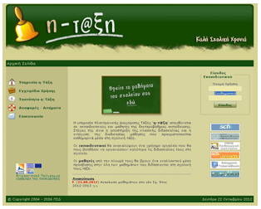
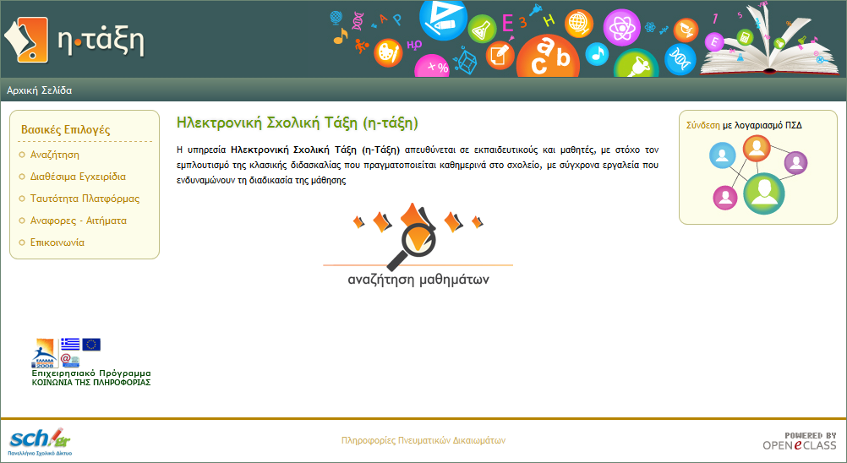
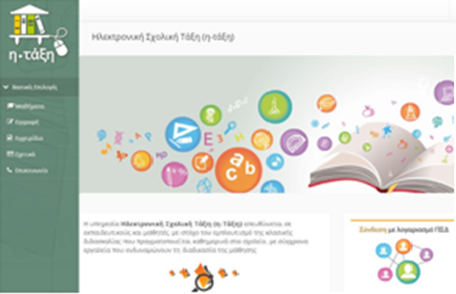
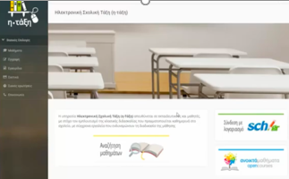
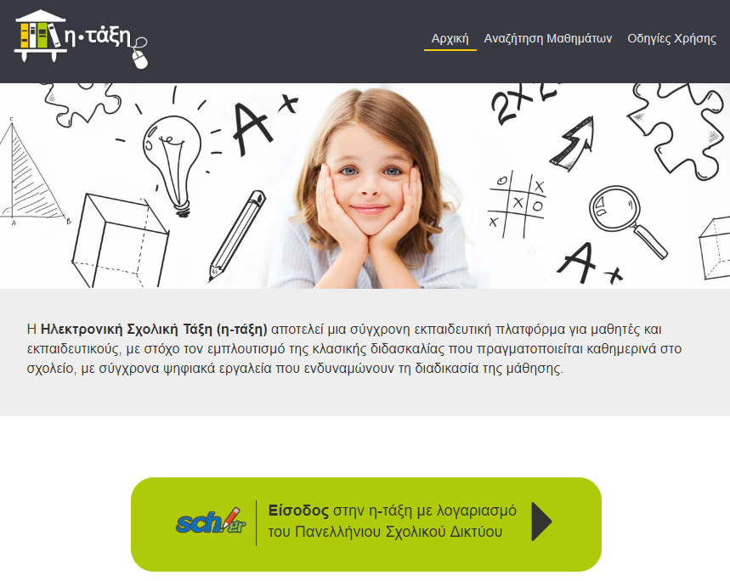

Η πορεία στο χρόνο …
λειτουργεί από το 2006 μέχρι σήμερα (14 σχολικά έτη αδιάλειπτης λειτουργίας)
διαχρονικά αποτελεί μια από τις πιο δημοφιλείς υπηρεσίες του
2006
2013
2015
2017
2020
Ηλεκτρονική Σχολική Τάξη (eclass.sch.gr)

Slide 5
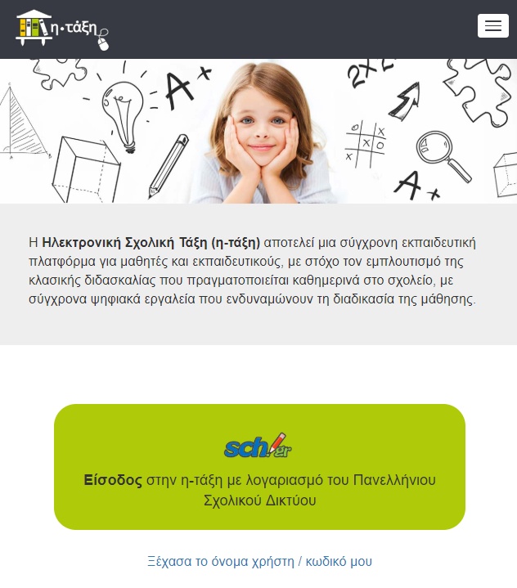

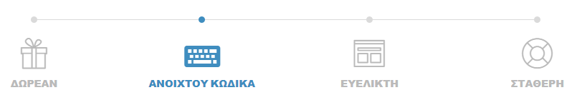
αποτελεί
μια ολοκληρωμένη πρόταση σύγχρονης εκπαιδευτικής πλατφόρμας που ενδυναμώνει τη διαδικασία της μάθησης
ένα στρατηγικό πυλώνα του ΠΣΔ
Βασίζεται στην πλατφόρμα Open eClass
το μεγαλύτερο ελληνικό ΕΛ/ΛΑΚ λογισμικό
https://eclass.sch.gr

Slide 6
Η κατάσταση
Αυτό που έγινε στην Ελλάδα (και σε όλο τον κόσμο) αναγνωρίζεται με τον όρο Emergency Remote Teaching - Επείγουσα εξ Αποστάσεως Διδασκαλία και αφορά προσωρινή μετατόπιση της διδασκαλίας σε εναλλακτικό τρόπο παράδοσης λόγω περιστάσεων κρίσης
(Davison College, 2020; Hodges et all ,2020; McMurtrie B , 2020; TEMPLE. ,2020)

Slide 7
Σε αυτή την πρωτόγνωρη κατάσταση τα πήγαμε αρκετά καλά!
… είμαστε πλέον πιο δυνατοί, κερδίσαμε:
  εμπειρία από την προσπάθεια / τεχνογνωσία
  απόκτηση ψηφιακών δεξιοτήτων
  δημιουργία κουλτούρας σε μία εναλλακτική εκπαιδευτική προσέγγιση
Το να κάνεις ό,τι καλύτερο μπορείς, σημαίνει
να μη σταματάς ποτέ να προσπαθείς.
Βενιαμίν Φραγκλίνος, 1706-1790,
Αμερικανός πολιτικός & συγγραφέας
Προσπάθεια
Μεράκι
ΘΕΛΩ ΝΑ…
Υποδομές Εργαλεία
Γνώσεις Εμπειρίες
Εξοπλισμό
Ψηφιακό Υλικό

Slide 8
10 Μαρτίου 2020: αναστολή λειτουργίας σχ. μονάδων
Μαθητές και εκπαιδευτικοί έχουν πρόσβαση στο περιβάλλον της πλατφόρμας η-τάξη,
ως πιστοποιημένοι χρήστες μέσω του λογαριασμού τους στο Πανελλήνιο Σχολικό Δίκτυο,
οποιαδήποτε χρονική στιγμή,
οπουδήποτε και αν βρίσκονται και
από οποιαδήποτε σταθερή ή φορητή συσκευή (δηλ. σταθερό υπολογιστή, φορητό, ταμπλέτα, κινητό τηλέφωνο)
38.000
μαθητές
15.000 εκπ/κοί
3.500 σχολεία
5.700 μαθήματα ανά Σχ. Έτος

Slide 9
Μέχρι 10 Μαρτίου 2020 → 11 Μαρτίου έως σήμερα
38.000
μαθητές
15.000 εκπ/κοί
3.500 σχολεία
5.700 μαθήματα ανά Σχ. Έτος
769.000
μαθητές
119.000 εκπ/κοί
21.660 σχολεία
428.000 μαθήματα
Η επόμενη μέρα …
π.χ. ΔΔΕ Ανατ. Αττικής: 13.020 μαθήματα

Slide 10
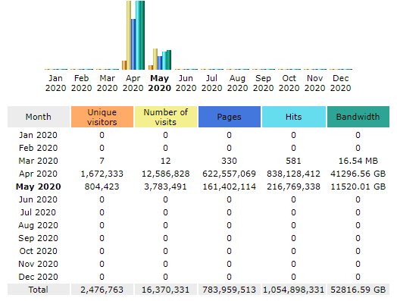
στατιστικά χρήσης (1 Απριλίου – 11 Μαΐου)
Εκπαιδευτικοί | Μαθητές | Σχολεία | Μαθήματα | Ανακοινώσεις | Μηνύματα
119.057 | 768.984 | 21.066 | 437.338 | 345.722 | 5.720.826

Slide 11
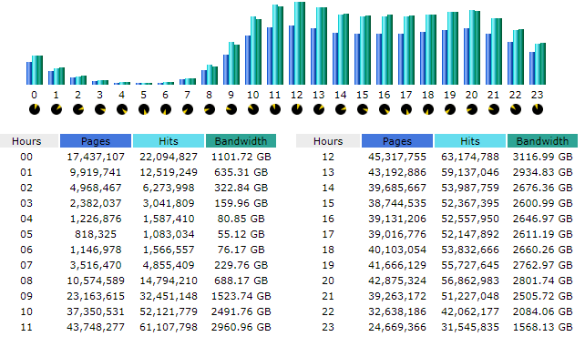
στατιστικά χρήσης (1 Απριλίου – 11 Μαΐου)

Slide 12
Τι παρέχει …
ένα ασφαλές, ευέλικτο και απλό στη χρήση ψηφιακό εκπαιδευτικό περιβάλλον
ενσωματώνει μια σειρά από εργαλεία διαχείρισης μάθησης, επικοινωνίας, αξιολόγησης και συνεργασίας.

Slide 13
κατηγορίες μαθημάτων (με βάση την πρόσβαση)
Ανοικτά μαθήματα
  έχουν όλοι πρόσβαση, δηλαδή ακόμη και οι χρήστες που δεν διαθέτουν λογαριασμό στο ΠΣΔ.
Ανοιχτά με εγγραφή μαθήματα
  Ελεύθερη Πρόσβαση (με εγγραφή) σε όσους διαθέτουν λογαριασμό στην πλατφόρμα
Κλειστά μαθήματα
  για την πρόσβαση απαιτείται λογαριασμός στο ΠΣΔ
  χρειάζεται εγγραφή του χρήστη στο μάθημα (διενεργείται ΜΟΝΟ από τον εκπαιδευτικό-διαχειριστή)
Ανενεργά μαθήματα
  τα βλέπει μόνο ο εκπαιδευτικός που τα δημιούργησε, όταν κάνει login στην υπηρεσία
  (δεν είναι ορατά στις αναζητήσεις)

Slide 14
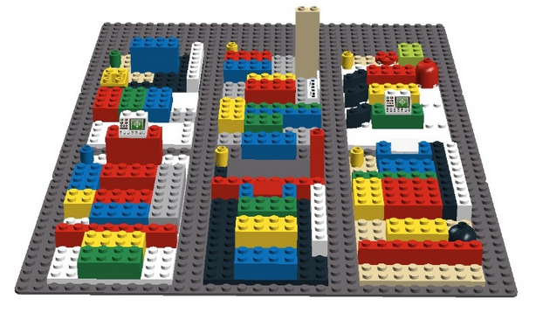



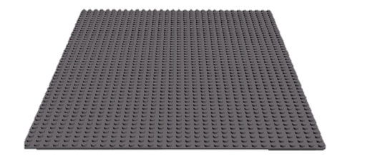
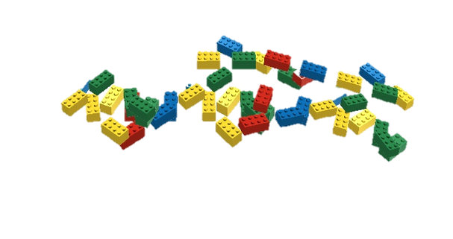


Υποσυστήματα και εργαλεία
αξιολόγηση & ανατροφοδότηση
διαχείριση εκπαιδευτικού περιεχομένου
ενημέρωση, επικοινωνία, συνεργασία
ΕΚΠΑΙΔΕΥΤΙΚΟ ΥΛΙΚΟ
ΑΞΙΟΛΟΓΗΣΗ
δομικά στοιχεία
ΣΥΝΕΡΓΑΣΙΑ
ΕΠΙΚΟΙΝΩΝΙΑ
* Lego color bricks and platforms - Copyright by the Lego Group
ΔΙΑΧΕΙΡΙΣΗ

Slide 15

Οργάνωση Ηλ. Μαθήματος
Θεματικές Ενότητες / Εβδομαδιαία μορφή
Ανακοινώσεις | Ηλεκτρονικό Βιβλίο
Ανταλλαγή Αρχείων | Παρουσιολόγιο
Αυτοαξιολόγηση | Ομάδες
Βιβλίο Ύλης | Πληροφορίες
Γλωσσάριο | Πολυμέσα
Γραμμή μάθησης | Συζητήσεις
Έγγραφα | Συνδέσεις Διαδικτύου
Εργασίες | Wiki
Ερωτηματολόγια | Βαθμολόγιο
Ιστολόγιο | Κουβέντα & Τηλεσυνεργασία
Ορατά στο μαθητή ακόμη και χωρίς λογαριασμό στον ΠΣΔ (χωρίς login)
Με εγγραφή του μαθητή στο μάθημα (απαιτείται λογαριασμός για το μαθητή στο ΠΣΔ και ο εκπαιδευτικός να τον εγγράψει στο μάθημα)
Εκπαιδευτικοί πόροι
μάθημα
Εκπαιδευτικοί πόροι

Slide 16
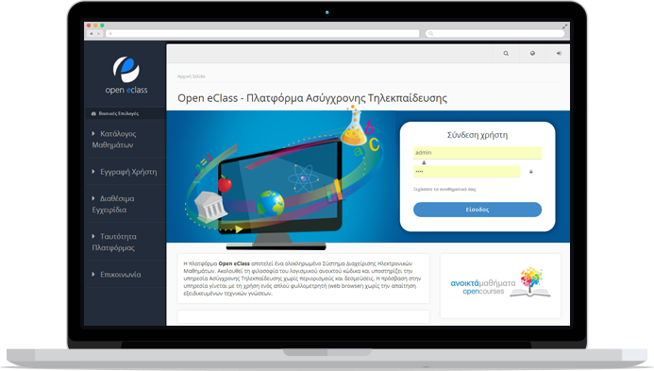
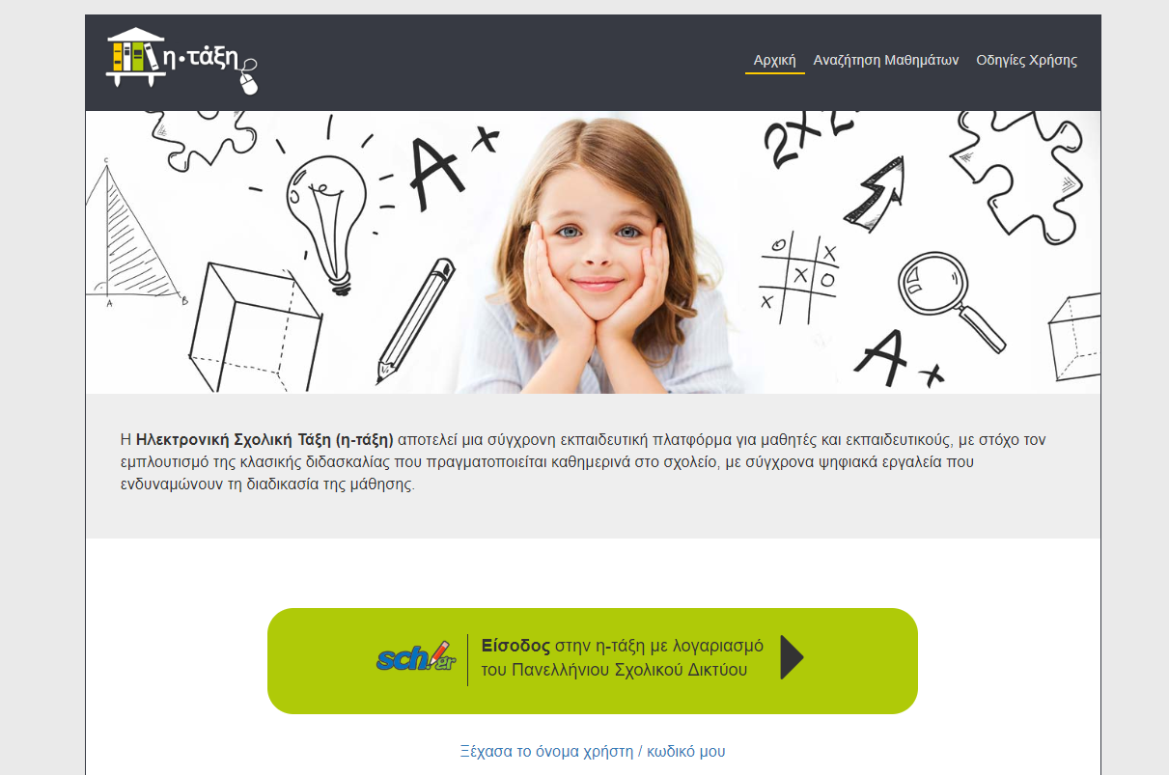
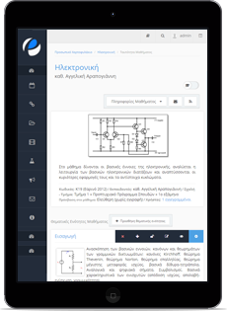
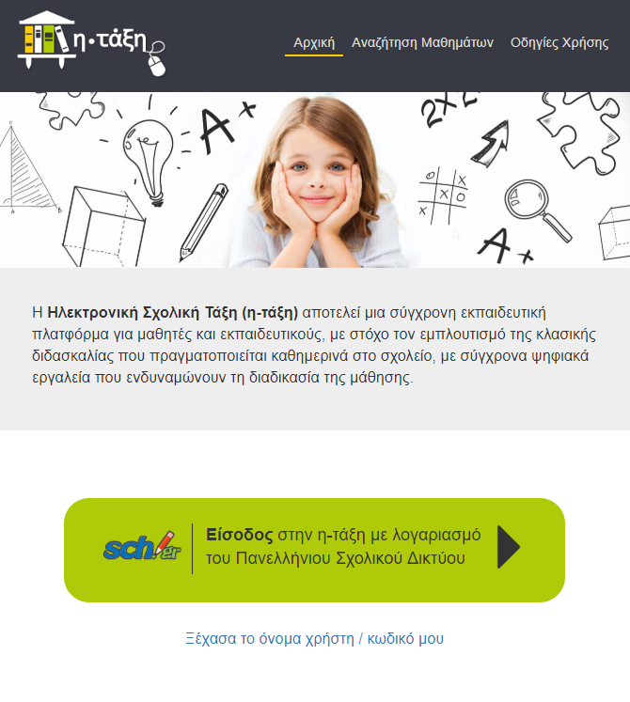


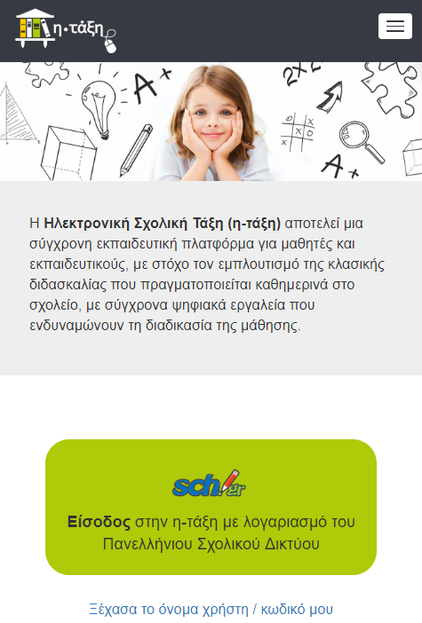


σύγχρονη διεπαφή χρήστη

Slide 17
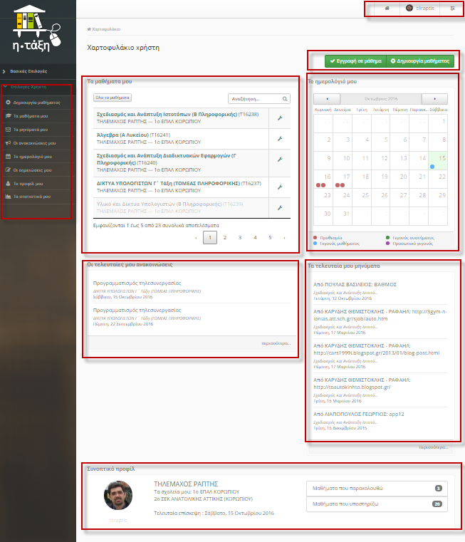
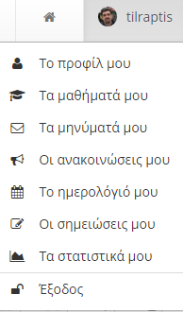
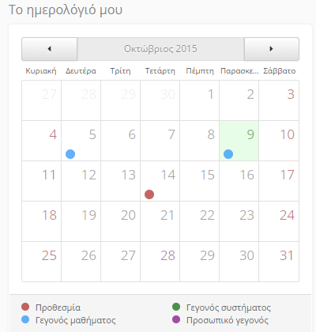
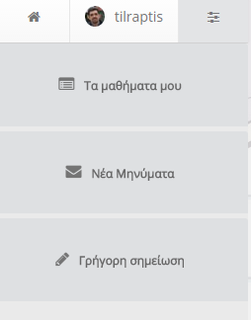
Χαρτοφυλάκιο

Slide 18
ηλεκτρονική σχολική τάξη
Η υπηρεσία Ηλεκτρονική Σχολική Τάξη στα πλαίσια του ΠΣΔ διαλειτουργεί «μαθαίνει» για το σχολείο που υπηρετεί ο κάθε εκπαιδευτικός από το πληροφοριακό σύστημα MySchool
(πληροφορία που ενημερώνει η διοίκηση της εκπαίδευσης)
Ο εκπαιδευτικός μπορεί να δημιουργεί μαθήματα μόνο σε σχολεία που έχει αρμοδιότητα να ασκεί διδακτικό έργο.

Slide 19

Ενδεικτικά σενάρια χρήσης

Slide 20
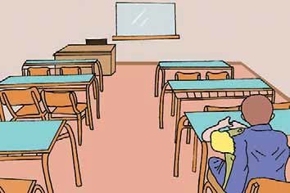
εκπαιδευτικός ⟷ μαθητές
(ανώνυμη πρόσβαση από τους μαθητές)
Ο εκπαιδευτικός δημιουργεί ανοικτά μαθήματα
δεν γνωρίζει πόσοι και ποιοι μπαίνουν στο μάθημα του
δεν μπορεί να χρησιμοποιεί εργαλεία που απαιτούν σύνδεση, όπως:
    Ανταλλαγή Αρχείων
    Γραμμή μάθησης
    Εργασίες
    Ερωτηματολόγια
    Κουβέντα
    Ομάδες
    Συζητήσεις

Slide 21
εκπαιδευτικός ⟷ μαθητές
(προσωποποιημένη πρόσβαση από τους μαθητές)
Ο εκπαιδευτικός:
δημιουργεί κλειστά μαθήματα ή ανοικτά με εγγραφή
αναπτύσσει το μάθημα του με όλες τις δυνατότητες και έχει αμφίδρομη επικοινωνία με τους μαθητές
ξέρει ποιος, πότε και πόσο μπήκε στο μάθημα
το υλικό του μαθήματος είναι προσβάσιμο σε όσους έχουν κάνει login

Slide 22
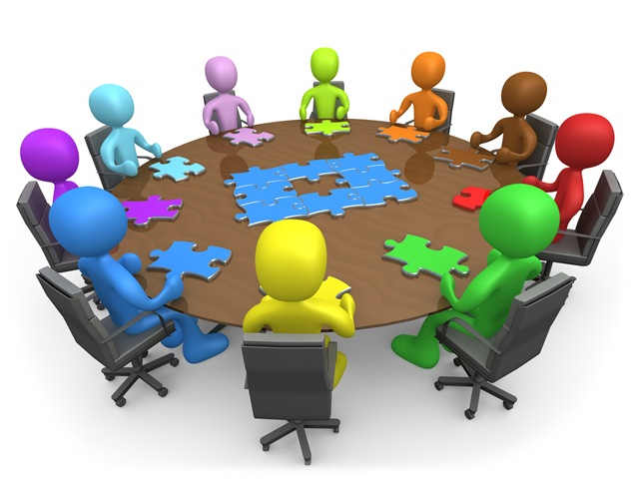
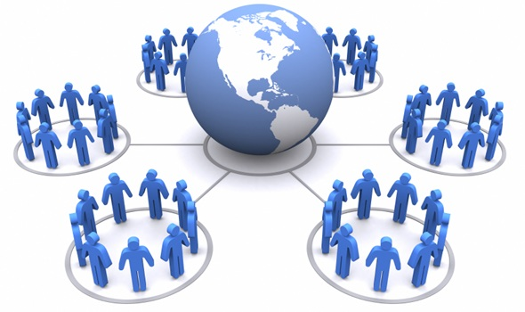
εκπαιδευτικός ⟷ εκπαιδευτικούς
(ως εργαλείο συνεργασίας)
Ο εκπαιδευτικός:
δημιουργεί κλειστά μαθήματα ή ανοικτά με εγγραφή
εγγράφει άλλους εκπαιδευτικούς για να το παρακολουθούν, πχ.
    Συντονιστές Εκπαιδευτικού Έργου με εκπαιδευτικούς του ίδιου κλάδου, για τις ανάγκες σεμιναρίων και επιμορφώσεων
    Εκπαιδευτικοί κοινής ειδικότητας της ίδιας ή άλλων Σχ. Μονάδων, για συνεργασία και οργάνωση της διδασκόμενης ύλης σε κοινά μαθήματα
Ομάδες Σχολείων,
Υποστηρικτικές Δομές

Slide 23
τέλος της Σχ. Χρονιάς (31 Αυγ.)
Όλα τα μαθήματα απενεργοποιούνται αυτόματα, δεν χάνονται (γίνονται ανενεργά):
παραμένουν αποθηκευμένα
ο εκπαιδευτικός (αν το επιθυμεί) τα ενεργοποιεί στο ίδιο ή σε διαφορετικό σχολείο (σε περίπτωση που μετακινηθεί)
τα ανενεργά μαθήματα είναι προσβάσιμα μόνο από τον εκπαιδευτικό που τα δημιούργησε με login (μπορούν να εμπλουτίζονται κανονικά)

Slide 24
καλές πρακτικές

Slide 25
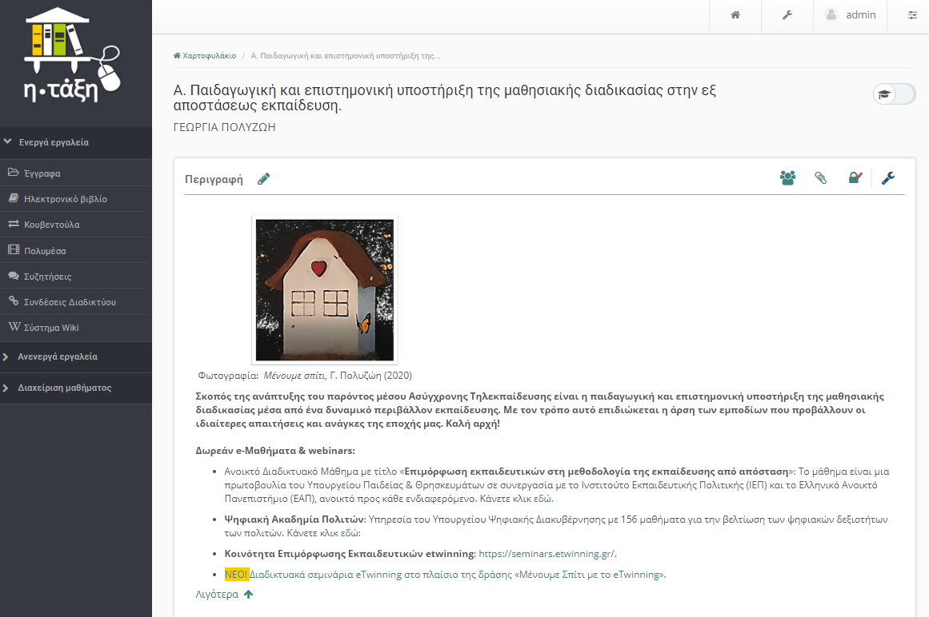
https://eclass.sch.gr/courses/PDE1103/

Slide 26
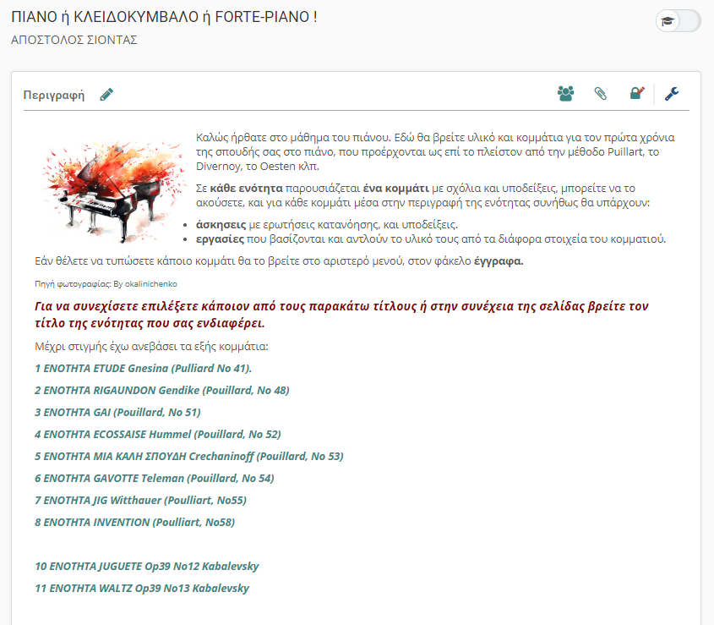
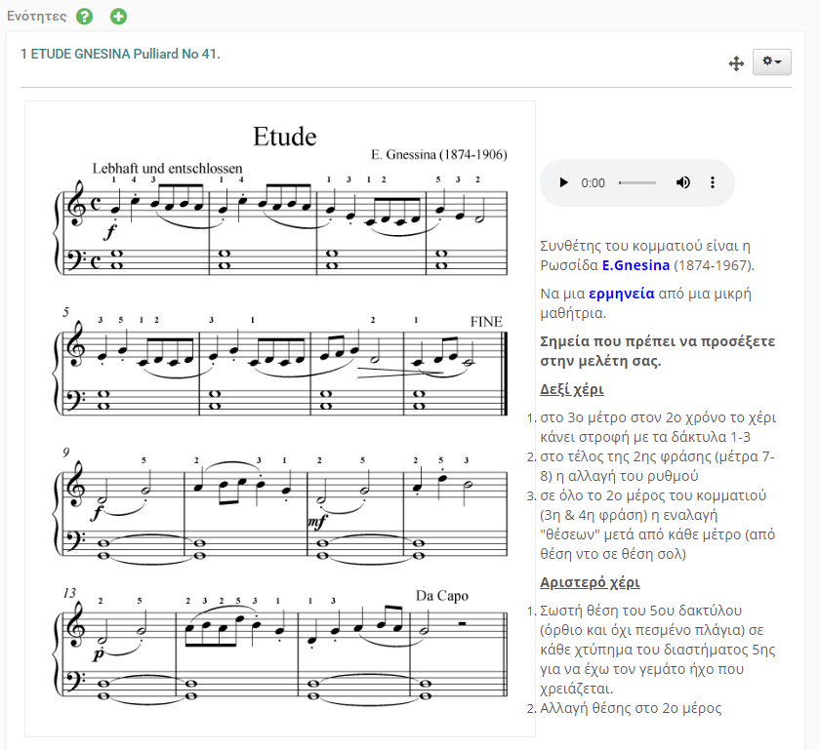
https://eclass.sch.gr/courses/G296349/

Slide 27
χρήσιμες συμβουλές

Slide 28
Χρήσιμες συμβουλές
Ανεβάζετε αρχεία pdf αντί για doc
Χρησιμοποιείτε εικόνες στο μάθημά σας
Χρησιμοποιείτε τις εργασίες για την αποστολή των εργασιών των μαθητών
Χρησιμοποιείτε τις ασκήσεις ως εργαλείο εμπέδωσης της θεωρίας
Αξιοποιήστε τα online ψηφιακά βιβλία και ψηφιακούς εκπαιδευτικούς πόρους
Ενημερώνετε τους μαθητές σας για κάθε νέο υλικό που ανεβάζετε
Δημιουργήστε συζητήσεις (forums) στο μάθημά σας
Ενσωματώστε σχετικά βίντεο από το youtube στο μάθημά σας
Αξιοποιήστε τη σύγχρονη τηλεκπαίδευση σε συνδυασμό με το ηλεκτρονικό σας μάθημα (ανακοινώστε προστατευμένα το link της Σύγχρονης Ψηφιακής σας Τάξης)

Slide 29
Ευχαριστούμε πολύ!
Κ. ΤΣΙΜΠΑΝΗΣ - Τ. ΡΑΠΤΗΣ
ΕΛΛΑΚ Διημερίδα Μάιος 2020
Εξ’ αποστάσεως εκπαίδευση: η επόμενη μέρα. Η πρόκληση της ανοιχτής εκπαίδευσης

